Slide 1
DEVIL DAGGERS
LAURA DELFAU LUESMA
DAVID MÁRQUEZ CALAVIA
FERNANDO DEL MOLINO BELLO

Slide 2
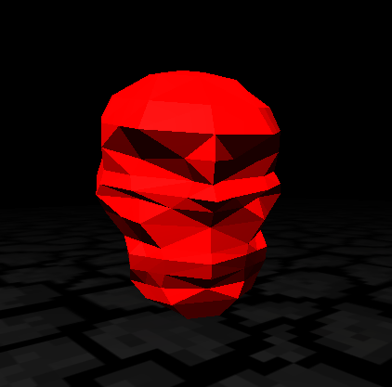
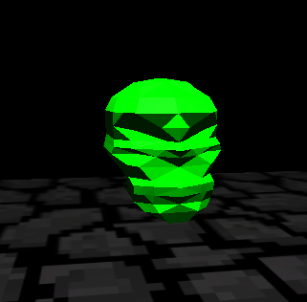
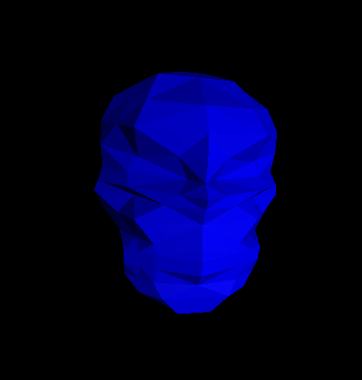
ENEMIGOS
CALAVERAS
TIPO 1
TIPO 2
TIPO 3

Slide 3
CALAVERAS
NIVEL 1: 20 HP
NIVEL 2: 20 HP
NIVEL 3: 20 HP
NIVEL 1: 25 HP
NIVEL 2: 50 HP
NIVEL 3: 100 HP
NIVEL 1: 25 HP
NIVEL 2: 50 HP
NIVEL 3: 100 HP

Slide 4
CALAVERAS
TIPO 1
INTERPOLA SU VECTOR DE DIRECCIÓN CON EL VECTOR POSICION DL PERSONAJE Y SE MUEVE ACORDE AL VECTOR OBTENIDO

Slide 5
CALAVERAS
TIPO 2
PERSIGUE AL JUGADOR POR EL MAPA.

Slide 6
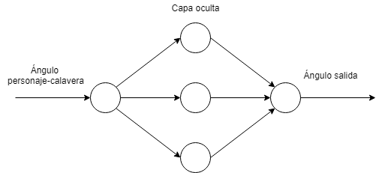
CALAVERAS
TIPO 3
Muy lejos del jugador se mueven aleatoriamente
Cerca del jugador, si este la mira de frente, se da la vuelta
Cerca del jugador, si no la mira de frente, busca su espalda obteniendo el ángulo de la red neuronal

Slide 7
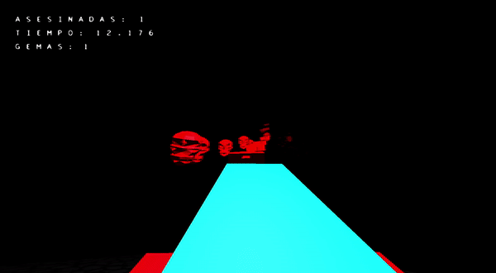
CALAVERAS
MUERTE

Slide 8
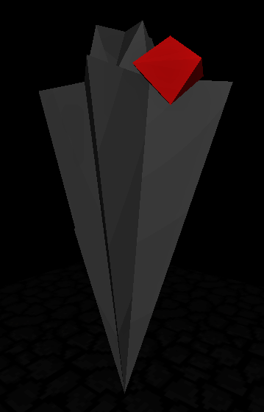
ENEMIGOS
DAGAS
TIPO 1 (1 gema)
TIPO 2 (2 gemas)
TIPO 3 (3 gemas)

Slide 9
DAGAS
NIVEL 1: 25 HP
NIVEL 2: 50 HP
NIVEL 3: 100 HP
NIVEL 1: 50 HP
NIVEL 2: 100 HP
NIVEL 3: 200 HP
NIVEL 1: 75 HP
NIVEL 2: 150 HP
NIVEL 3: 300 HP
TIPO 1
TIPO 2
TIPO 3

Slide 10
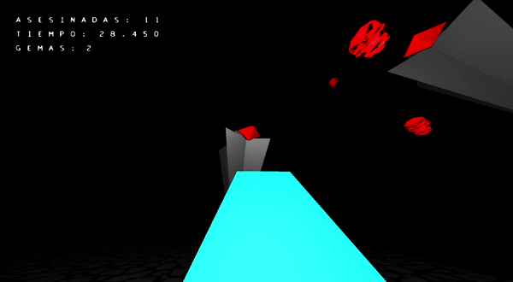
DAGAS
SU PUNTO DÉBIL SON LAS GEMAS QUE LLEVA INCORPORADAS

Slide 11
DAGAS
8 CALAVERAS NIVEL 1
1 CALAVERA NIVEL 3
TIPO 1
TIPO 2
TIPO 3
8 CALAVERAS NIVEL 1
1 CALAVERA NIVEL 2
8 CALAVERAS NIVEL 1
1 CALAVERA NIVEL 2
1 CALAVERA NIVEL 3

Slide 12
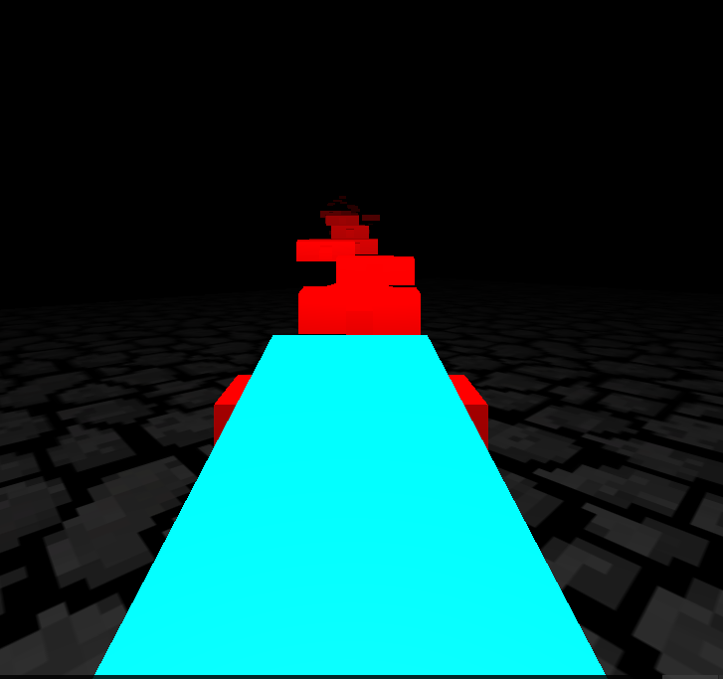
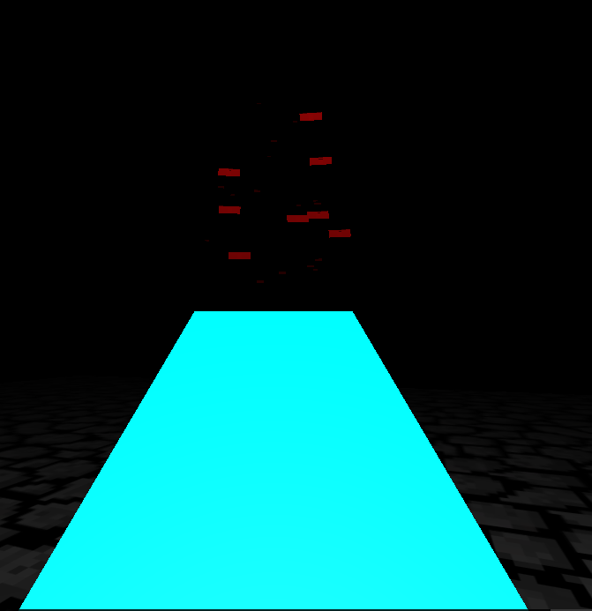
JUGADOR
DOS TIPOS DE DISPARO
DISPARO CONTÍNUO
ESCOPETA

Slide 13
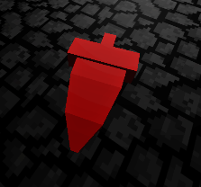
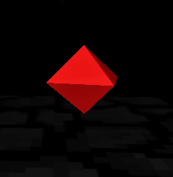

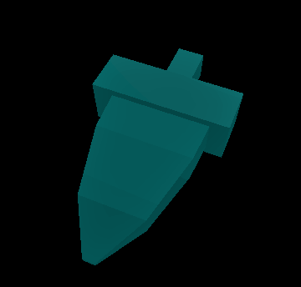
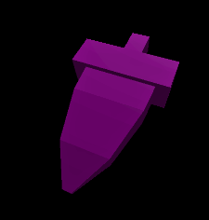
GEMAS
POTENCIAN EL DAÑO DEL JUGADOR CAMBIANDO EL TIPO DE BALA
DE 0 A 10 GEMAS OBTENIDAS
DAÑO: 5
DE 10 A 100 GEMAS OBTENIDAS
DAÑO: 10
DE 100 EN ADELANTE
DAÑO: 20
GEMA

Slide 14
GEMAS
SE OBTIENEN DESTRUYENDO DAGAS Y CALAVERAS DE TIPO 2 Y TIPO 3.
LAS GEMAS SE MUEVEN EN LA DIRECCIÓN DEL JUGADOR SIEMPRE Y
CUANDO NO ESTÉ DISPARANDO.
SI NO SE RECOGE EN 10 SEGUNDOS, DESAPARECE.

Slide 15
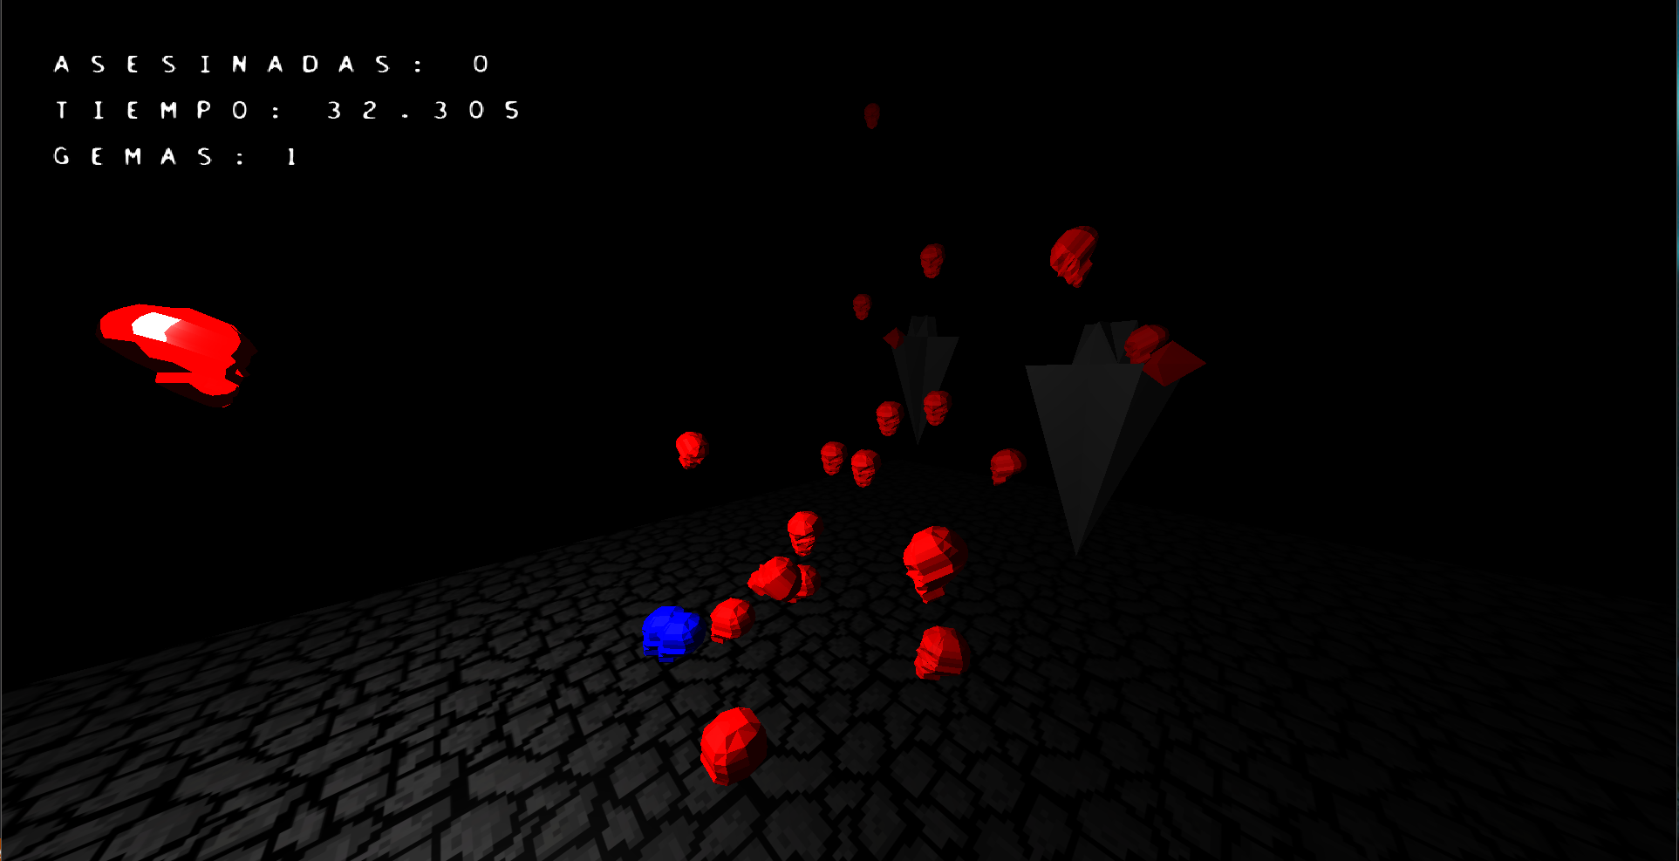
CAMARA LIBRE

Slide 16
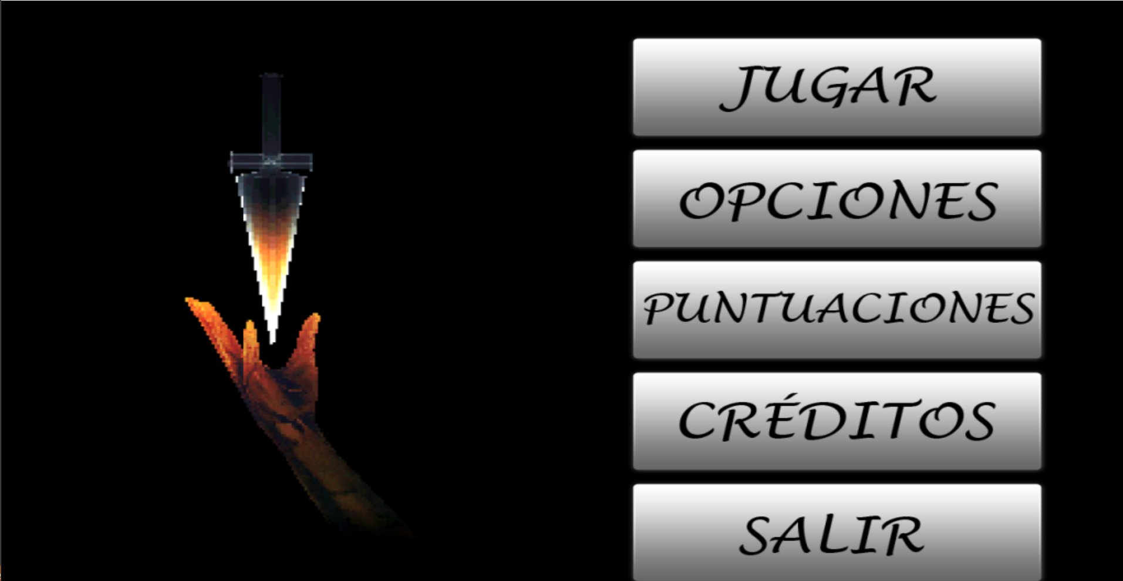
MENU PRINCIPAL

Slide 17
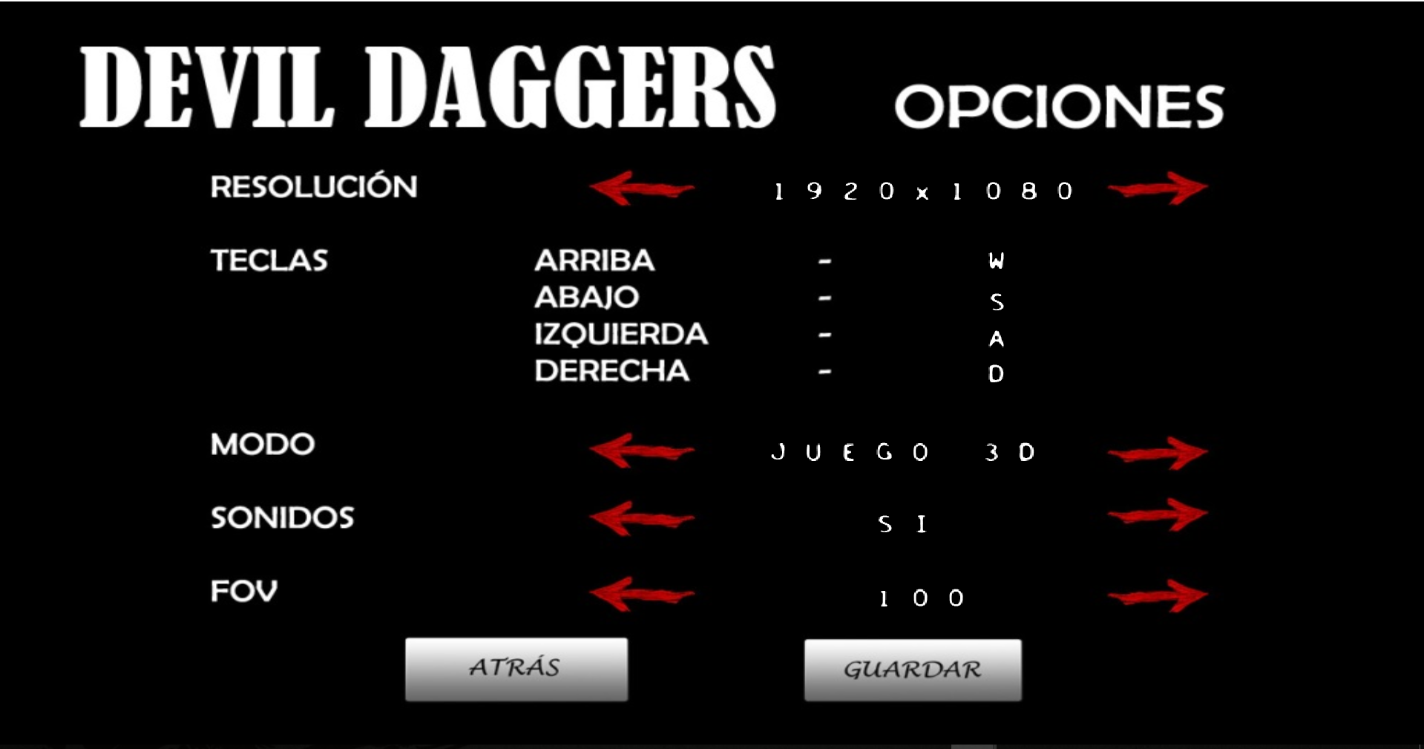
OPCIONES

Slide 18
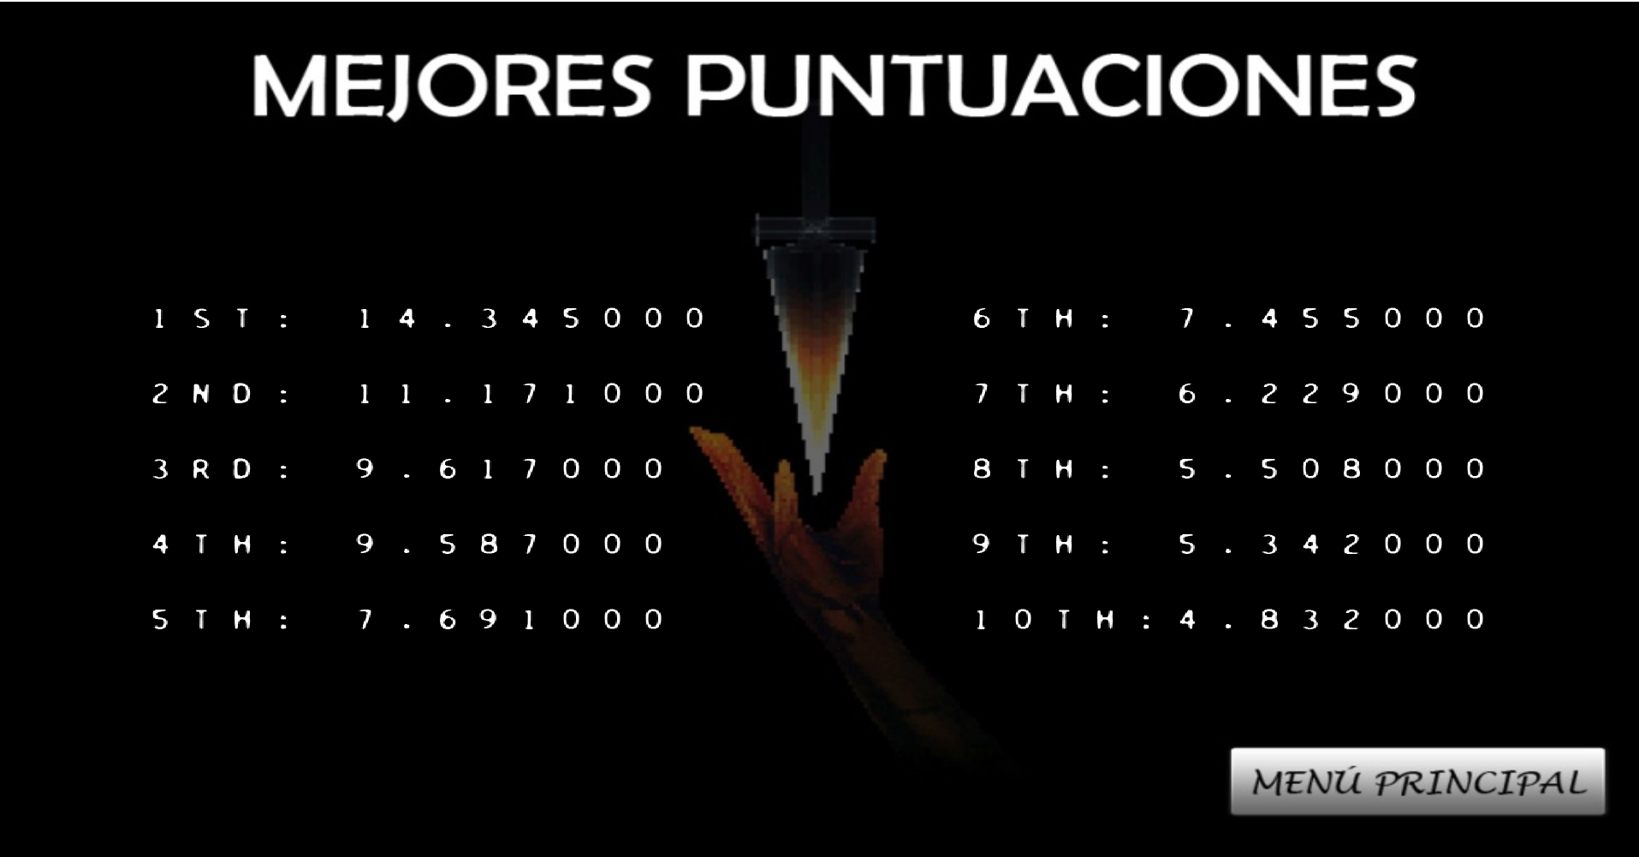
PUNTUACIONES

Slide 19
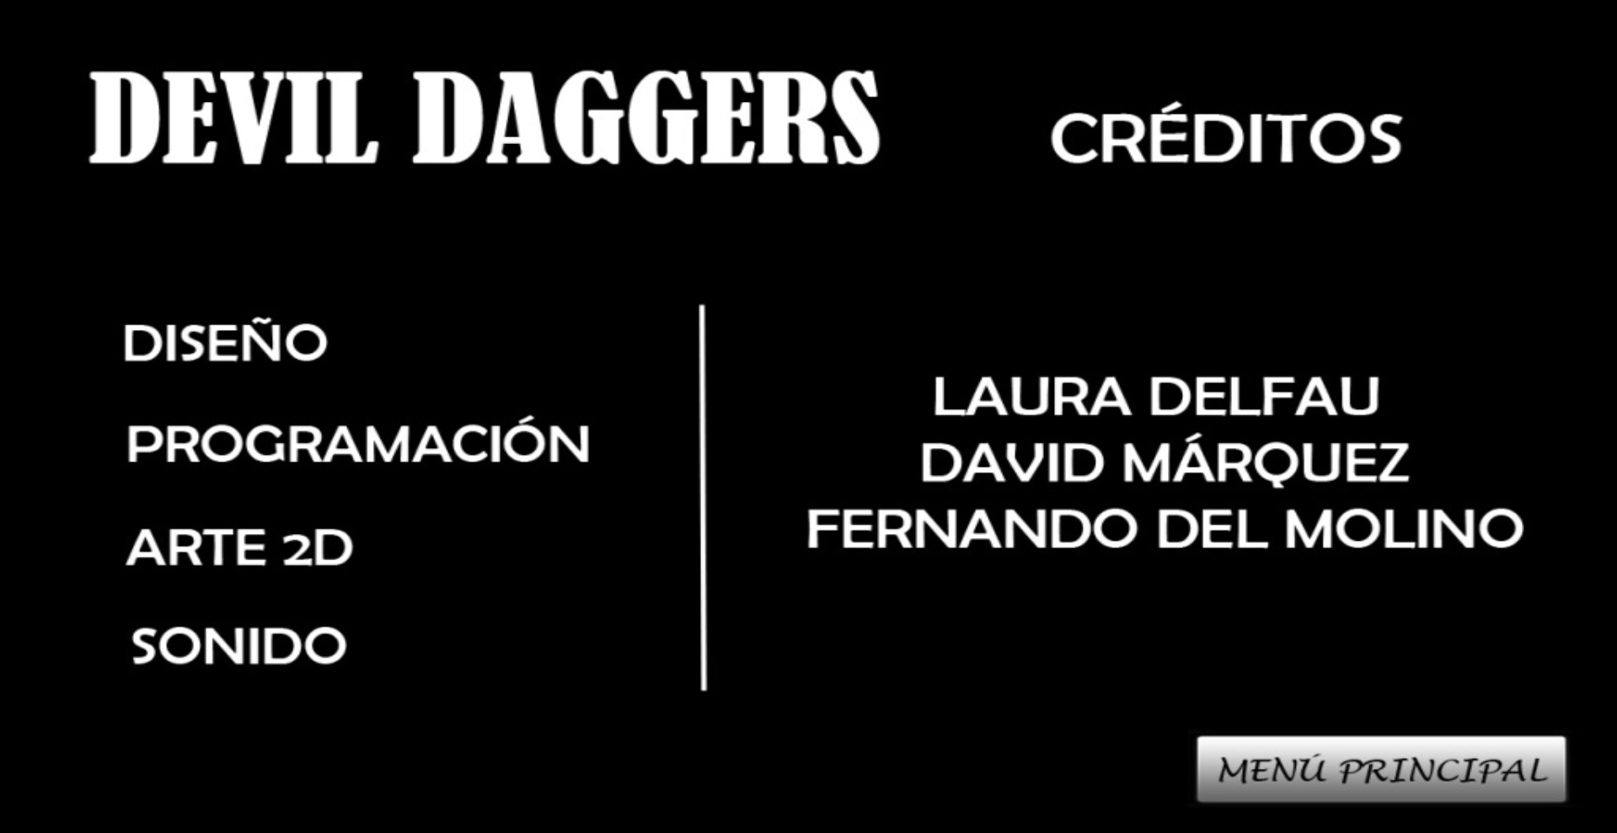
CRÉDITOS

Slide 20
SONIDOS
Calaveras que emiten un sonido para ser localizables sin necesidad de verlas
Sonido al morir el personaje
Música tenue de fondo
Posibilidad de quitar todos los sonidos desde el menú

